Slide 1
不求自己的喜悦
罗马书 15 章

Slide 2
罗马书的结构
1-3章 神的公义
4-8章 神的慈爱
9-11章 神的恩典
12-13章 关系的改变
14-15章 实际的例子
16 章 问候

Slide 3
一、不求自己的喜悦（1-4）
我们坚固的人应该担代不坚固人的软弱，不求自己的喜悦。我们各人务要叫邻舍喜悦，使他得益处，建立德行。 因为基督也不求自己的喜悦，如经上所记：「辱骂你人的辱骂都落在我身上。」
从前所写的圣经都是为教训我们写的，叫我们因圣经所生的忍耐和安慰可以得着盼望。

Slide 4
一、不求自己的喜悦（1-4）
我们坚固的人应该担代不坚固人的软弱，不求自己的喜悦。我们各人务要叫邻舍喜悦，使他得益处，建立德行。 因为基督也不求自己的喜悦，如经上所记：「辱骂你人的辱骂都落在我身上。」
从前所写的圣经都是为教训我们写的，叫我们因圣经所生的忍耐和安慰可以得着盼望。

Slide 5
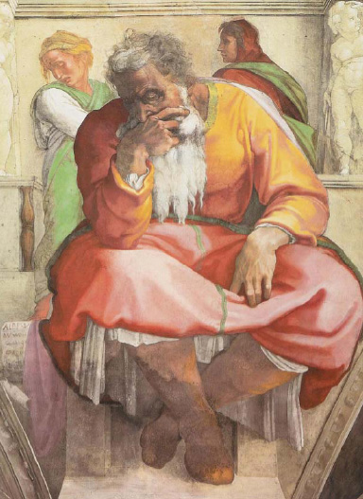
流淚的先知——耶利米
坚城，铁柱，铜墙
叛徒，犹奸，卖国贼
但愿我的头为水，眼为泪的泉源，我好为我百姓中被杀的人昼夜哭泣
绝望中的盼望

Slide 6
二、如何去行——彼此同心效法基督（5-13）
但愿赐忍耐安慰的 神叫你们彼此同心，效法基督耶稣，一心一口荣耀 神——我们主耶稣基督的父！ 所以，你们要彼此接纳，如同基督接纳你们一样，使荣耀归与 神。我说，基督是为 神真理作了受割礼人的执事，要证实所应许列祖的话，并叫外邦人因他的怜悯荣耀 神。

Slide 7
二、如何去行——彼此同心效法基督（5-13）
但愿赐忍耐安慰的 神叫你们彼此同心，效法基督耶稣，一心一口荣耀 神——我们主耶稣基督的父！ 所以，你们要彼此接纳，如同基督接纳你们一样，使荣耀归与 神。我说，基督是为 神真理作了受割礼人的执事，要证实所应许列祖的话，并叫外邦人因他的怜悯荣耀 神。

Slide 8
三、保罗的实例——外邦人的使徒（14-33）
弟兄们，我自己也深信你们是满有良善，充足了诸般的知识，也能彼此劝戒。但我稍微放胆写信给你们，是要提醒你们的记性，特因 神所给我的恩典，使我为外邦人作基督耶稣的仆役，作 神福音的祭司，叫所献上的外邦人，因着圣灵成为圣洁，可蒙悦纳。

Slide 9
三、外邦人的使徒——过去的经历
所以论到 神的事，我在基督耶稣里有可夸的。除了基督藉我做的那些事，我甚么都不敢提，只提他藉我言语作为，用神迹奇事的能力，并圣灵的能力，使外邦人顺服；甚至我从耶路撒冷，直转到以利哩古，到处传了基督的福音。我立了志向，不在基督的名被称过的地方传福音，免得建造在别人的根基上。

Slide 10
三、外邦人的使徒——未来的计划
但现在，我往耶路撒冷去供给圣徒。因为马其顿和亚该亚人乐意凑出捐项给耶路撒冷圣徒中的穷人。这固然是他们乐意的，其实也算是所欠的债；因外邦人既然在他们属灵的好处上有分，就当把养身之物供给他们。等我办完了这事，把这善果向他们交付明白，我就要路过你们那里，往西班牙去。我也晓得，去的时候必带着基督丰盛的恩典而去。

Slide 11
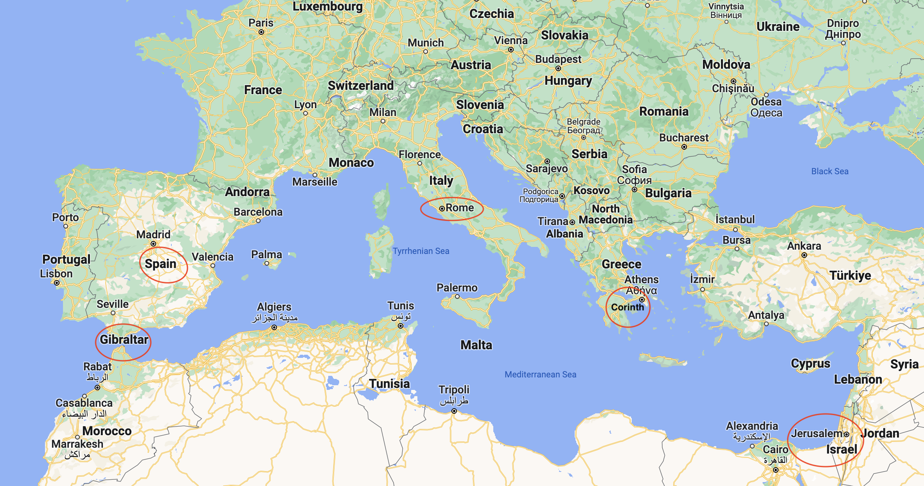

Slide 13
Plus Ultra
(Further Beyond)

Slide 14
三、外邦人的使徒——请求代祷
弟兄们，我藉着我们主耶稣基督，又藉着圣灵的爱，劝你们与我一同竭力，为我祈求 神，叫我脱离在犹太不顺从的人，也叫我为耶路撒冷所办的捐项可蒙圣徒悦纳，并叫我顺着 神的旨意，欢欢喜喜地到你们那里，与你们同得安息。 愿赐平安的 神常和你们众人同在。阿们！

Slide 15
